Slide 1
Музыкальные инструменты
Пособие
Автор: Капустина Лариса Михайловна

Slide 2
Цели, задачи
Цель. Продолжать формировать у детей представления о музыкальных инструментах и умение играть на них, эмоционально откликаясь на выраженные в песнях чувства и настроения.
Задачи:
1. Продолжать знакомить детей с народными музыкальными инструментами (названия, использование, из чего изготовлены) .
2. Развивать у детей способность эстетического восприятия произведений, умение чувствовать их характер, настроение, замечать выразительные средства.
3. Развивать чувство ритма, желание играть на музыкальных инструментах, музицировать в оркестре.

Slide 3
Рояль

Slide 4
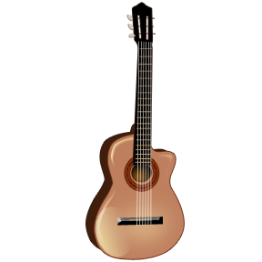
Гитара

Slide 5
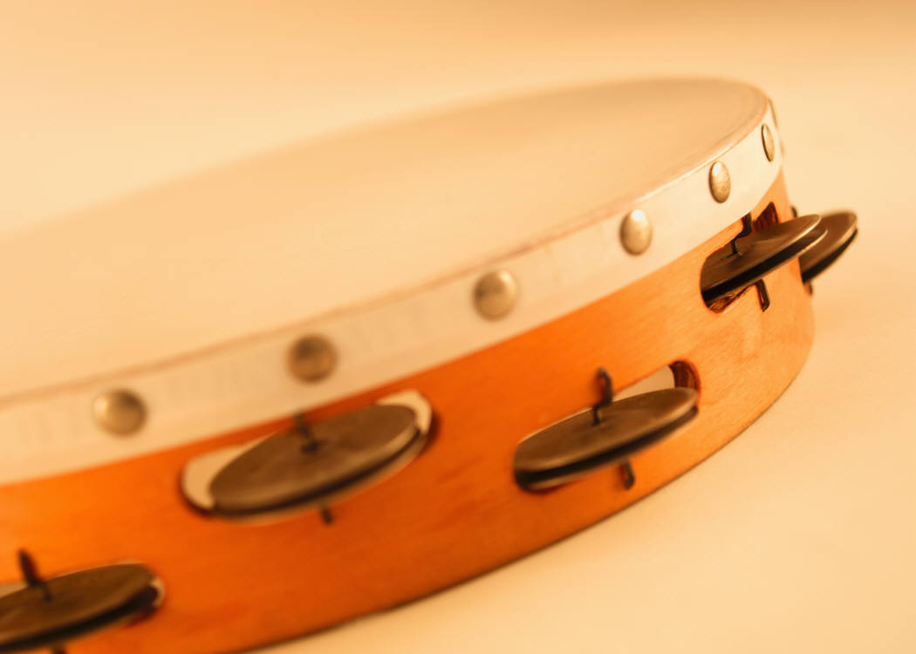
Бубен

Slide 6
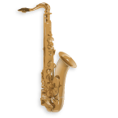
Саксофон

Slide 7
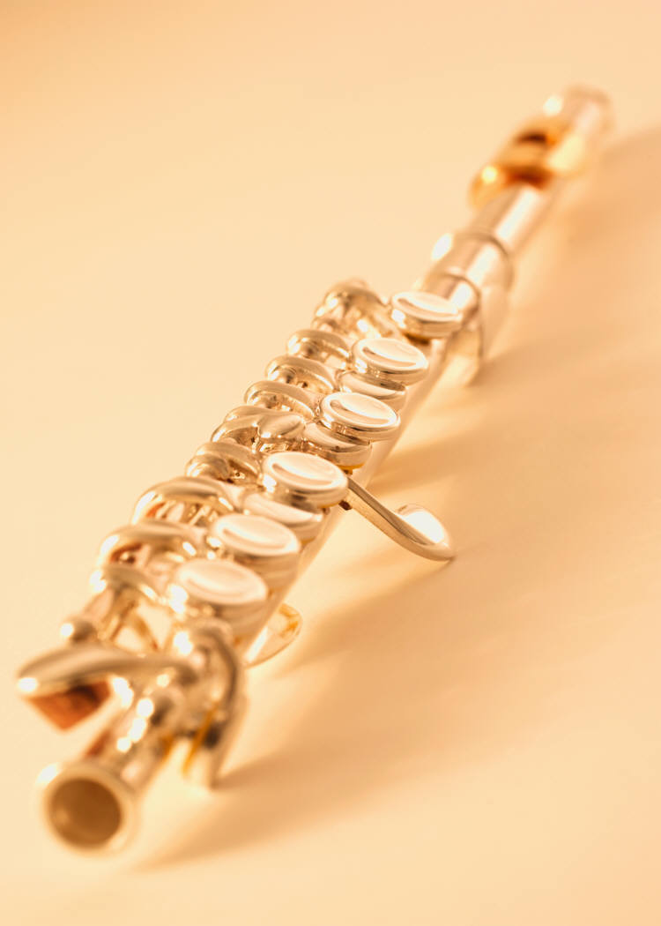
Флейта

